Slide 1


Herramientas III: Diagnóstico para la eliminación
Andres Vallejo, Ph.D.
Curso de actualización para la
Eliminación de la Malaria en
Mesoamérica y La Española
16 – 21 de febrero de 2014
San Salvador, El Salvador

Slide 2
Papel de la Investigación en control/eliminacion de malaria
Vigilancia,
monitoreo &
evaluacion
Investigacion basica y aplicada
Implementacion
en el programa
Cambio de politicas

Slide 3
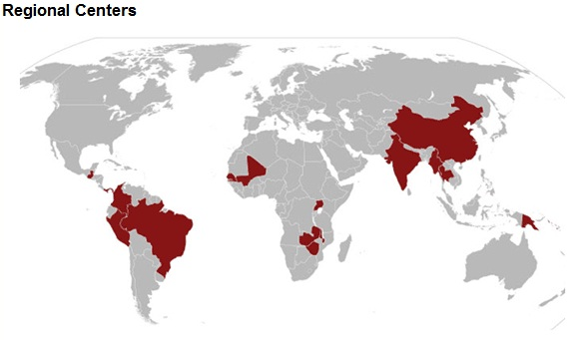
ICEMRs en el Mundo

Slide 4
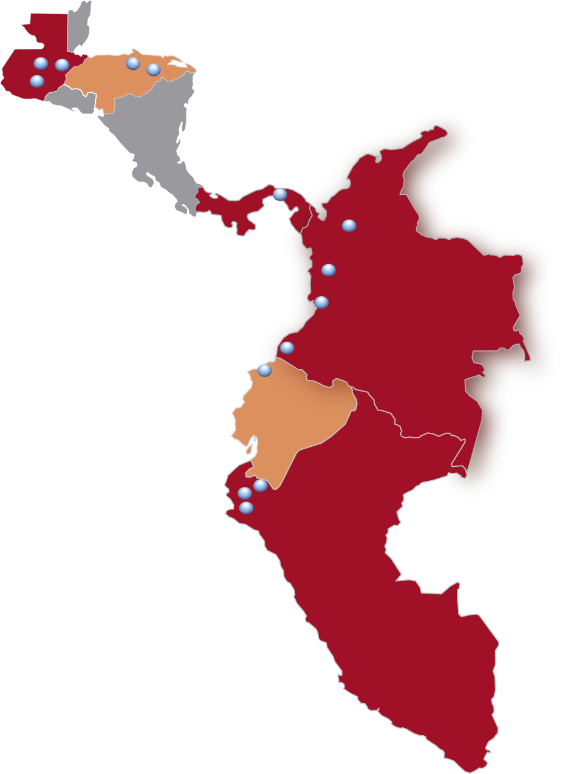

ICEMR Latinoamerica
Proyecto #1 MALARIA EPIDEMIOLOGIA
Proyecto #2 VECTOR BIOLOGY AND IVM
Proyecto #3 IMMUNOLOGY AND PATHOGENESIS
Generar conocimiento tecnico y cientifico para el control/eliminacion de la malaria a gobiernos de Colombia, Peru, Panama, Guatemala, asi como Ecuador y Honduras

Slide 5
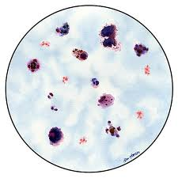
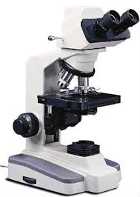
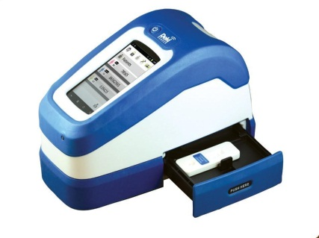

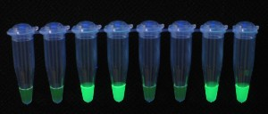

Herramientas de diagnostico
Microscopia
QC/QA
PDR
Aplicabilidad
RT-qPCR and LAMP
Sensibilidad

Slide 6

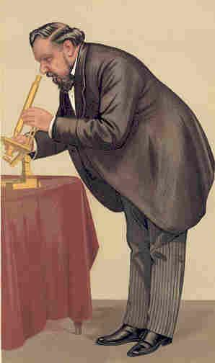
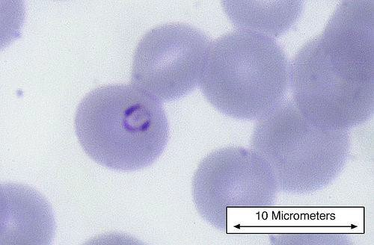
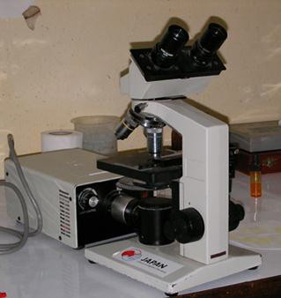
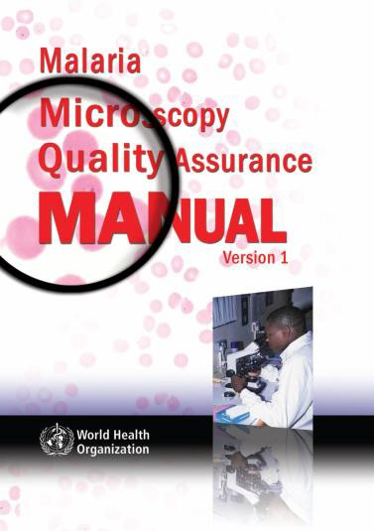
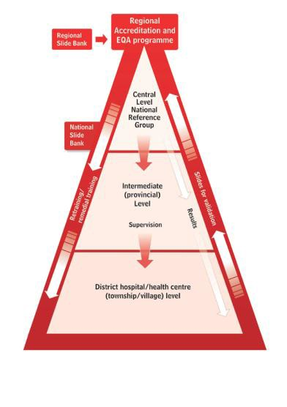
Microscopia
Cuantifica parásitos
Permite la Diferenciación de especies
Pero …
Altamente dependiente del operador
Limite de detección variable

Slide 7

PDR– Un problema del sistema de salud
100%
Poor manufacture
Crowded, donor-driven market
Poor transport and storage
Long supply lines, no temperature control
Poor preparation
Poor interpretation
Remote, poorly-supplied clinics
Poor use of results
Negative impact
D. Bell

Slide 8
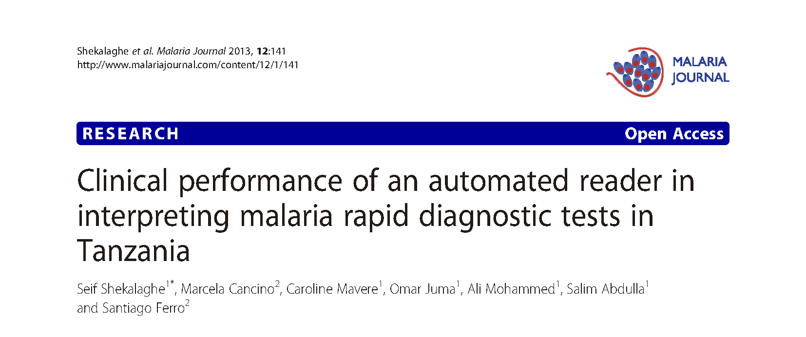

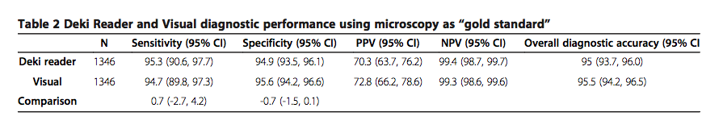
Evaluación de un dispositivo para lectura automatizada de PDR

Slide 9


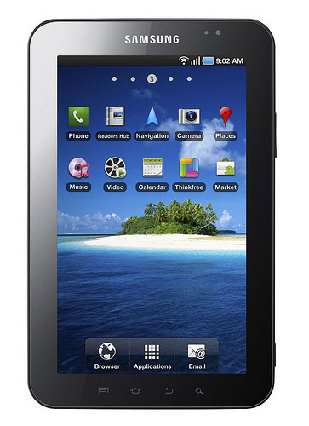
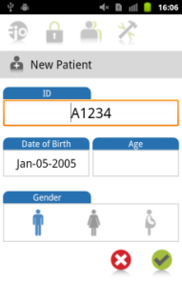
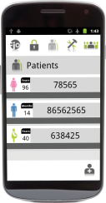
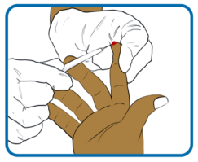
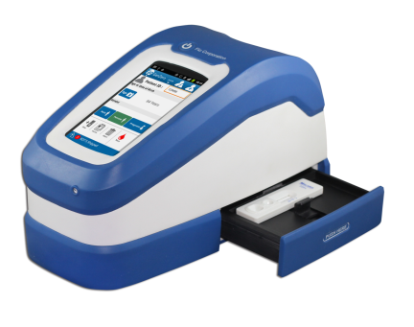
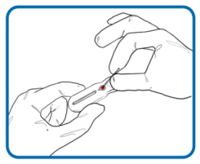
Fionet Conecta la Atención en Salud y la Captura de Información
  Interpretación certera y automatizada de PDRs
    Equipos y algoritmos originaless de interpretación automatizan la lectura de PDRs
    Provee la identificación y procesamiento correctos de la PDR
    Interpreta múltiples PDRs de distintas enfermedades y casas comerciales
  Facilita el seguimiento de las guías de manejo
    Conduce paso a paso al trabajor de salud ien los procedimientos
    Facilita remotamente la intervención oportuna de correctivos y alertas por parte de los supervisores
  Captura de Información automatizada, completa, certera y oportuna
    Interfaz de usuario simple, permite entrada de datos fácil, veloz y sin errores
    Mantiene inventario de usuarios, instituciones, fecha y hora, y geo-posicionamiento
    Transmite toda la información al final de la sesión a la nube de Informática de Fio
Resuelve
Diagnósticos erróneos con PDRs
Poca adherencia a guías de manejo
Deficiencias en reporte

Slide 10

Validacion en campo de un dispositivo para lectura de PDR Pf/Pv.
Vigilacia pasiva en febriles
Augosto 2011 a Enero 2012
Diagnostico de Malaria
  PDR
  Microscopia
  RT-PCR
Gold Standard
  Microscopia corregida por PCR
  PCR
El desempeño del Deki Reader fue comparable a la interpretacion visual de PDRs (concordancia >98%) para las dos especies.
Requiere conectividad celular estable.
Herrera, et al. Malaria Journal,2014 (In Press)

Slide 11
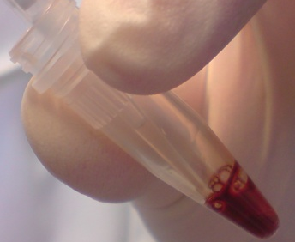
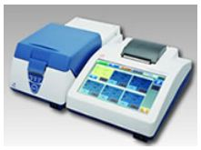
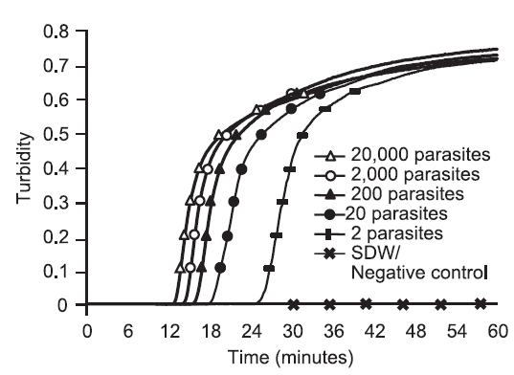
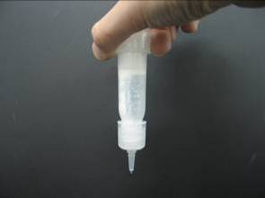
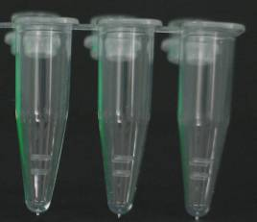
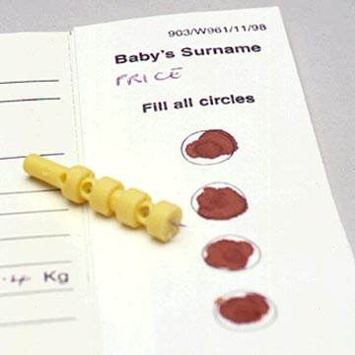
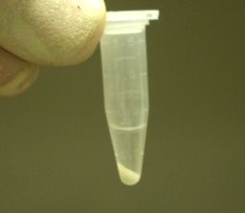
Desarrollo de un kit LAMP para Pan/Pf
Extracción de DNA
Tubos de reacción
termoestables
Amplificación y détection
Boil&Spin – 60 ul sangre
(~10 min)
(65°C – 40 min)
Turbidimetría
PURE – 35 ul sangre
(~10 min)
Loopamp LF-160
Otros
(-)
(+)
(-)
(+)

Slide 12
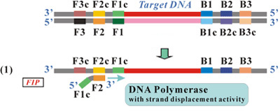

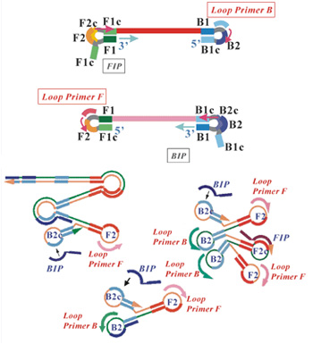
LAMP: Amplificación isotérmica mediada por bucles
Caracteristicas:
Alta especificidad (uso de 6 primers)
Rápida (15 – 60 minutos)
Isotérmica (DNA polmerasa)
Detección Visual (Turbidez o Fluorescencia)
Sistema cerrado
Robusta (Métodos simples)
http://loopamp.eiken.co.jp/e/lamp/anim.html

Slide 13
Resultados
Validación en Laboratorio
150 muestras colectadas previamente, (100 positivas, 50 Negativas)
Realizado en el Laboratorio central en Cali

Slide 14
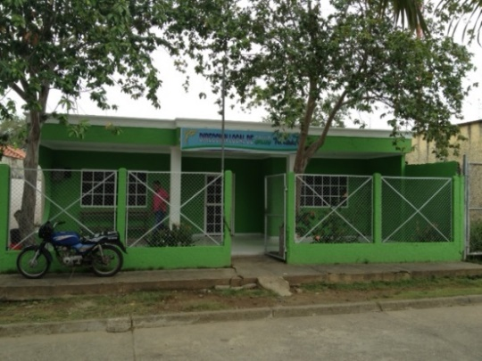
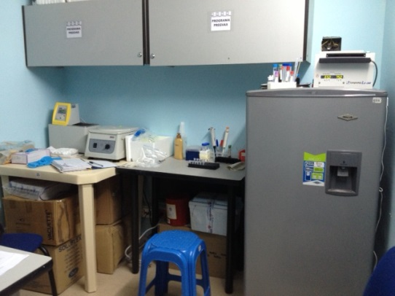
Validación en campo
Estudio de vigilancia pasiva en pacientes febriles
Secretaria de Salud de Tierralta
Microscopia
LAMP desarrollado por bacterióloga con 3 días de entrenamiento
Registro de resultados en base de datos en Línea (RedCap)
Estudio ciego
Pacientes febriles que acudan en busca de diagnostico de malaria (n=297)

Slide 15
Validación en campo
Prevalencia General de 31,8 % para Plasmodium, sobre pacientes febriles en Tierralta Cordoba

Slide 16
Validación en campo
LAMP logro detectar 18% mas casos de malaria que GG.
Se encuentran 4/217 (1,8%) discrepancias entre LAMP y PCR en tiempo real.
Las diferencias entre LAMP y PCR se encuentran en muestras de bajas parasitemias (<50p/ul) y solamente en casos de P.vivax.

Slide 17
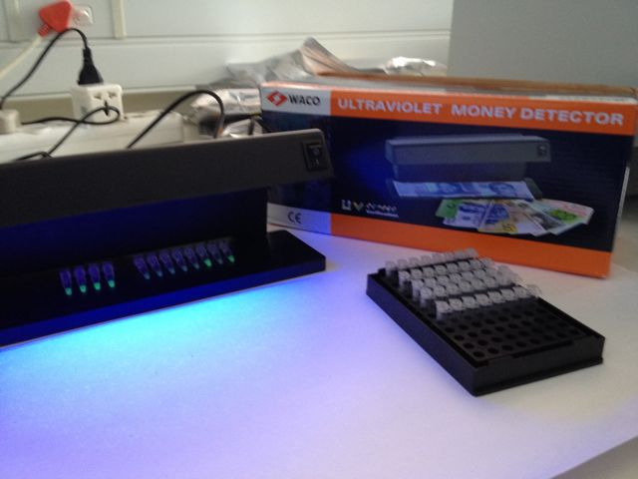
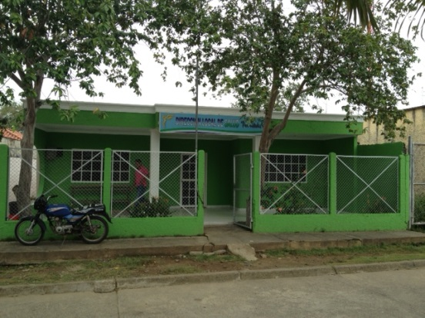
Estudios de campo– LAMP kit
Country | Institution | Population | Sites
Cambodia | Pasteur Institute of Cambodia | Symptomatics and asymptomatics | 1 province
Zanzibar | Karolinska Institute | Symptomatics and asymptomatics | 1 district
Colombia | Caucaseco Scientific Research Center | P. vivax detection | 4 site
Swaziland, Namibia, Malaysia | UCSF | Reactive Case Detection | Several

Slide 18
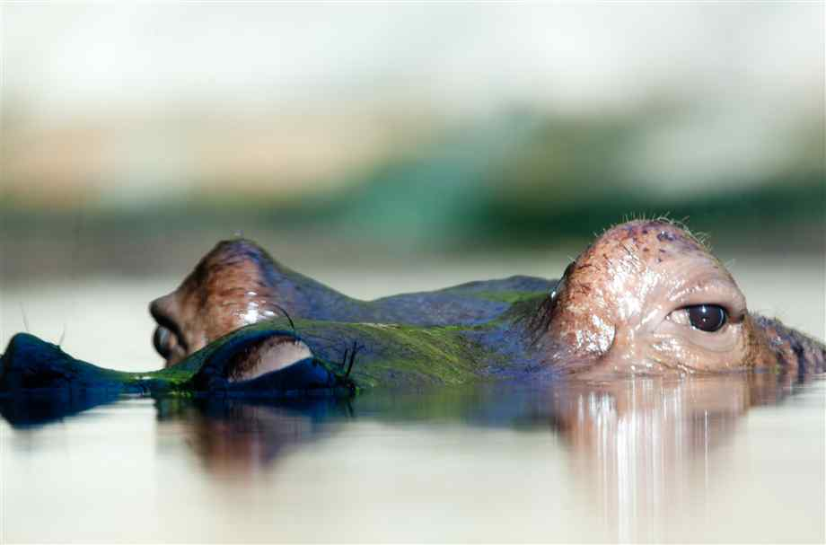
Malaria Survillance
No diagnosis access
Asymptomatic
Submicroscopic
Identified and Cured
Poor adherence
How big is the hippo?
Proportion of infections identified
ACD vs PCD
Appropriate treatment
Adherence to treatment
Drug efficacy
Notes:
Solo vemos los ojos del Hipopotamos, no sabemos que tan grande es

Slide 19
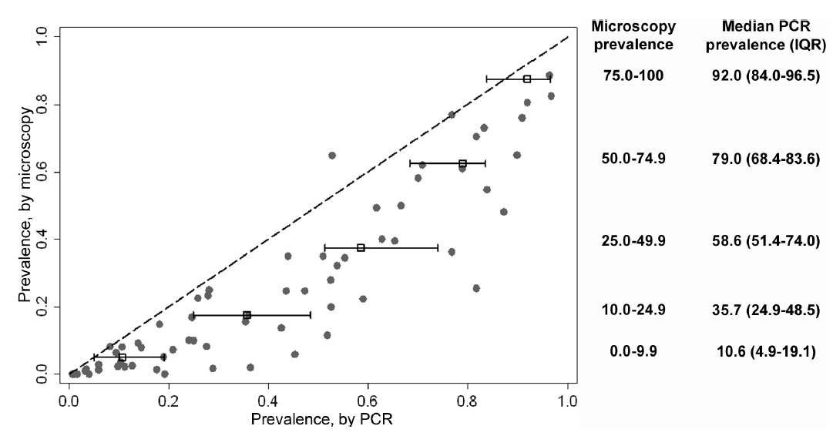
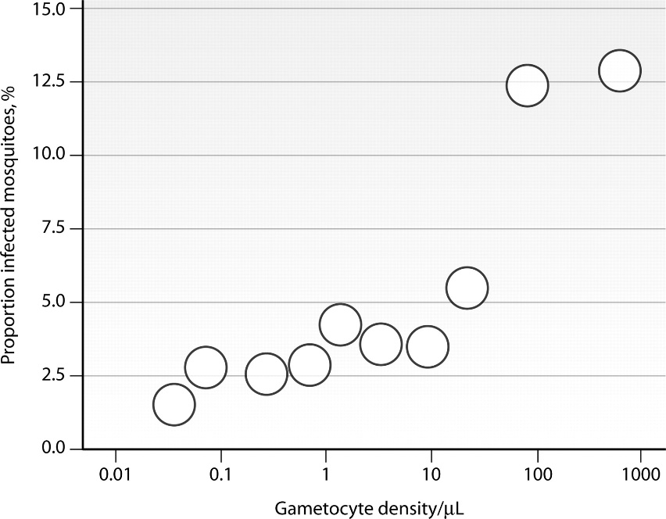
Deteccion de infecciones sub-microscopicas
Meta-analysis of 72 studies of microscopy vs PCR:
Microscopy miss 25.5% and 88% of infections in high and low transmission areas respectively.
Gametocyte infectivity
Okell et al JID 2009
Molecular tests could contribute in identifying pockets of transmission to treat infections and accelerate the interruption of transmission.
Bousema and Drakeley 2011

Slide 20
¿Que tan importantes son los pacientes asintomaticos?

Slide 21
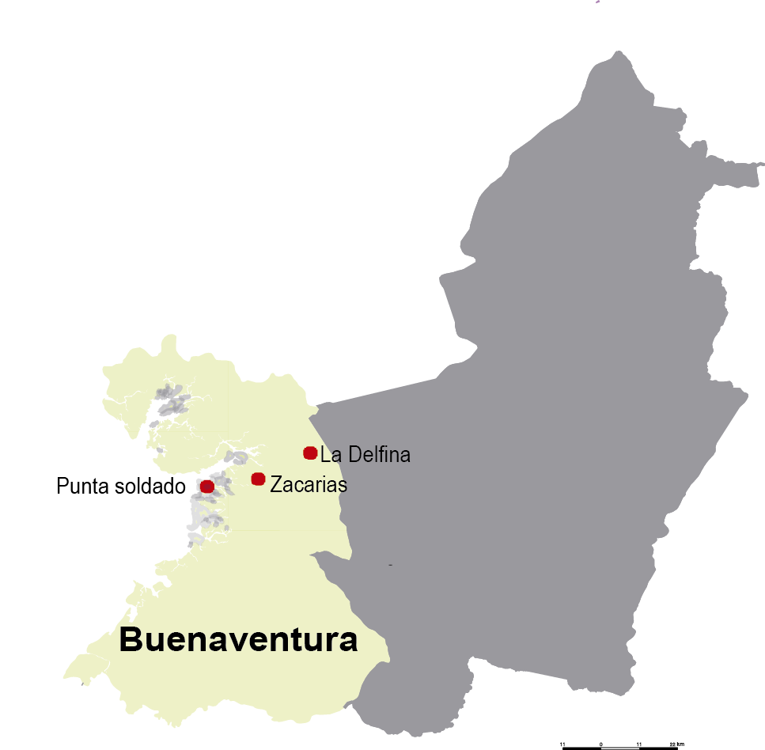
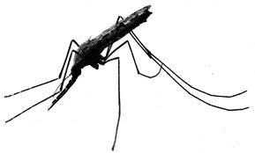
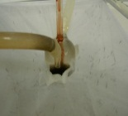
Infectivity to mosquitoes
Pilot transmissibility study Buenaventura
1.Cross sectional survey
2. PCR diagnosis
3. Follow-up (7 Days)
4. Xenodiagnostics
MEASURING MOSQUITOES INFECTIVITY
0
7 Days post feeding.
14 days post feeding.

Slide 22
Infectivity to mosquitoes
[Density]
Gametocyte Maturation
TBS
RT-PCR
Parasitemia density
and maturation
 | Asymptomatics | Clinical Trial
 |  | Pre-immune | Naive
Volunteers N | 14 | 9 | 7
Mean Parasitemia (p/ul) | 14.4 (SD 26) | 174 (SD 73) | 553 (SD 129)
Xeno-Dx Positive | 8 | 0 | 0
Mean Infectivity (%) | 57 | 0 | 0

Slide 23
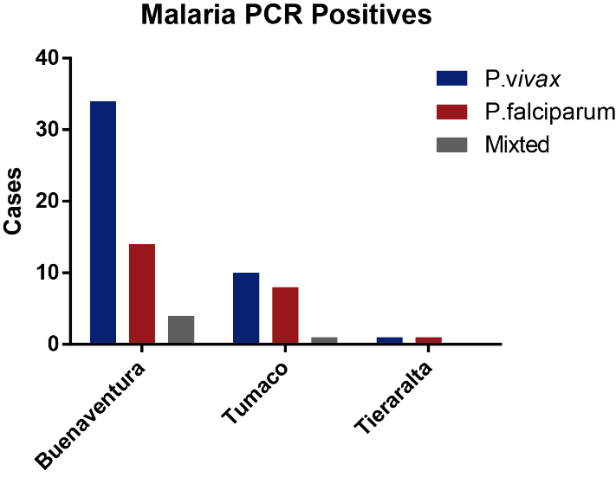
Diagnostico
La incidencia de Malaria esta sub estimada y presenta heterogeneidad a nivel de areas endemicas
PCR prevalence 6.4 %
Overall prevalence TBS ~1%

Slide 24
¿Que tan lejos estamos de usar herramientas moleculares en campo?

Slide 25
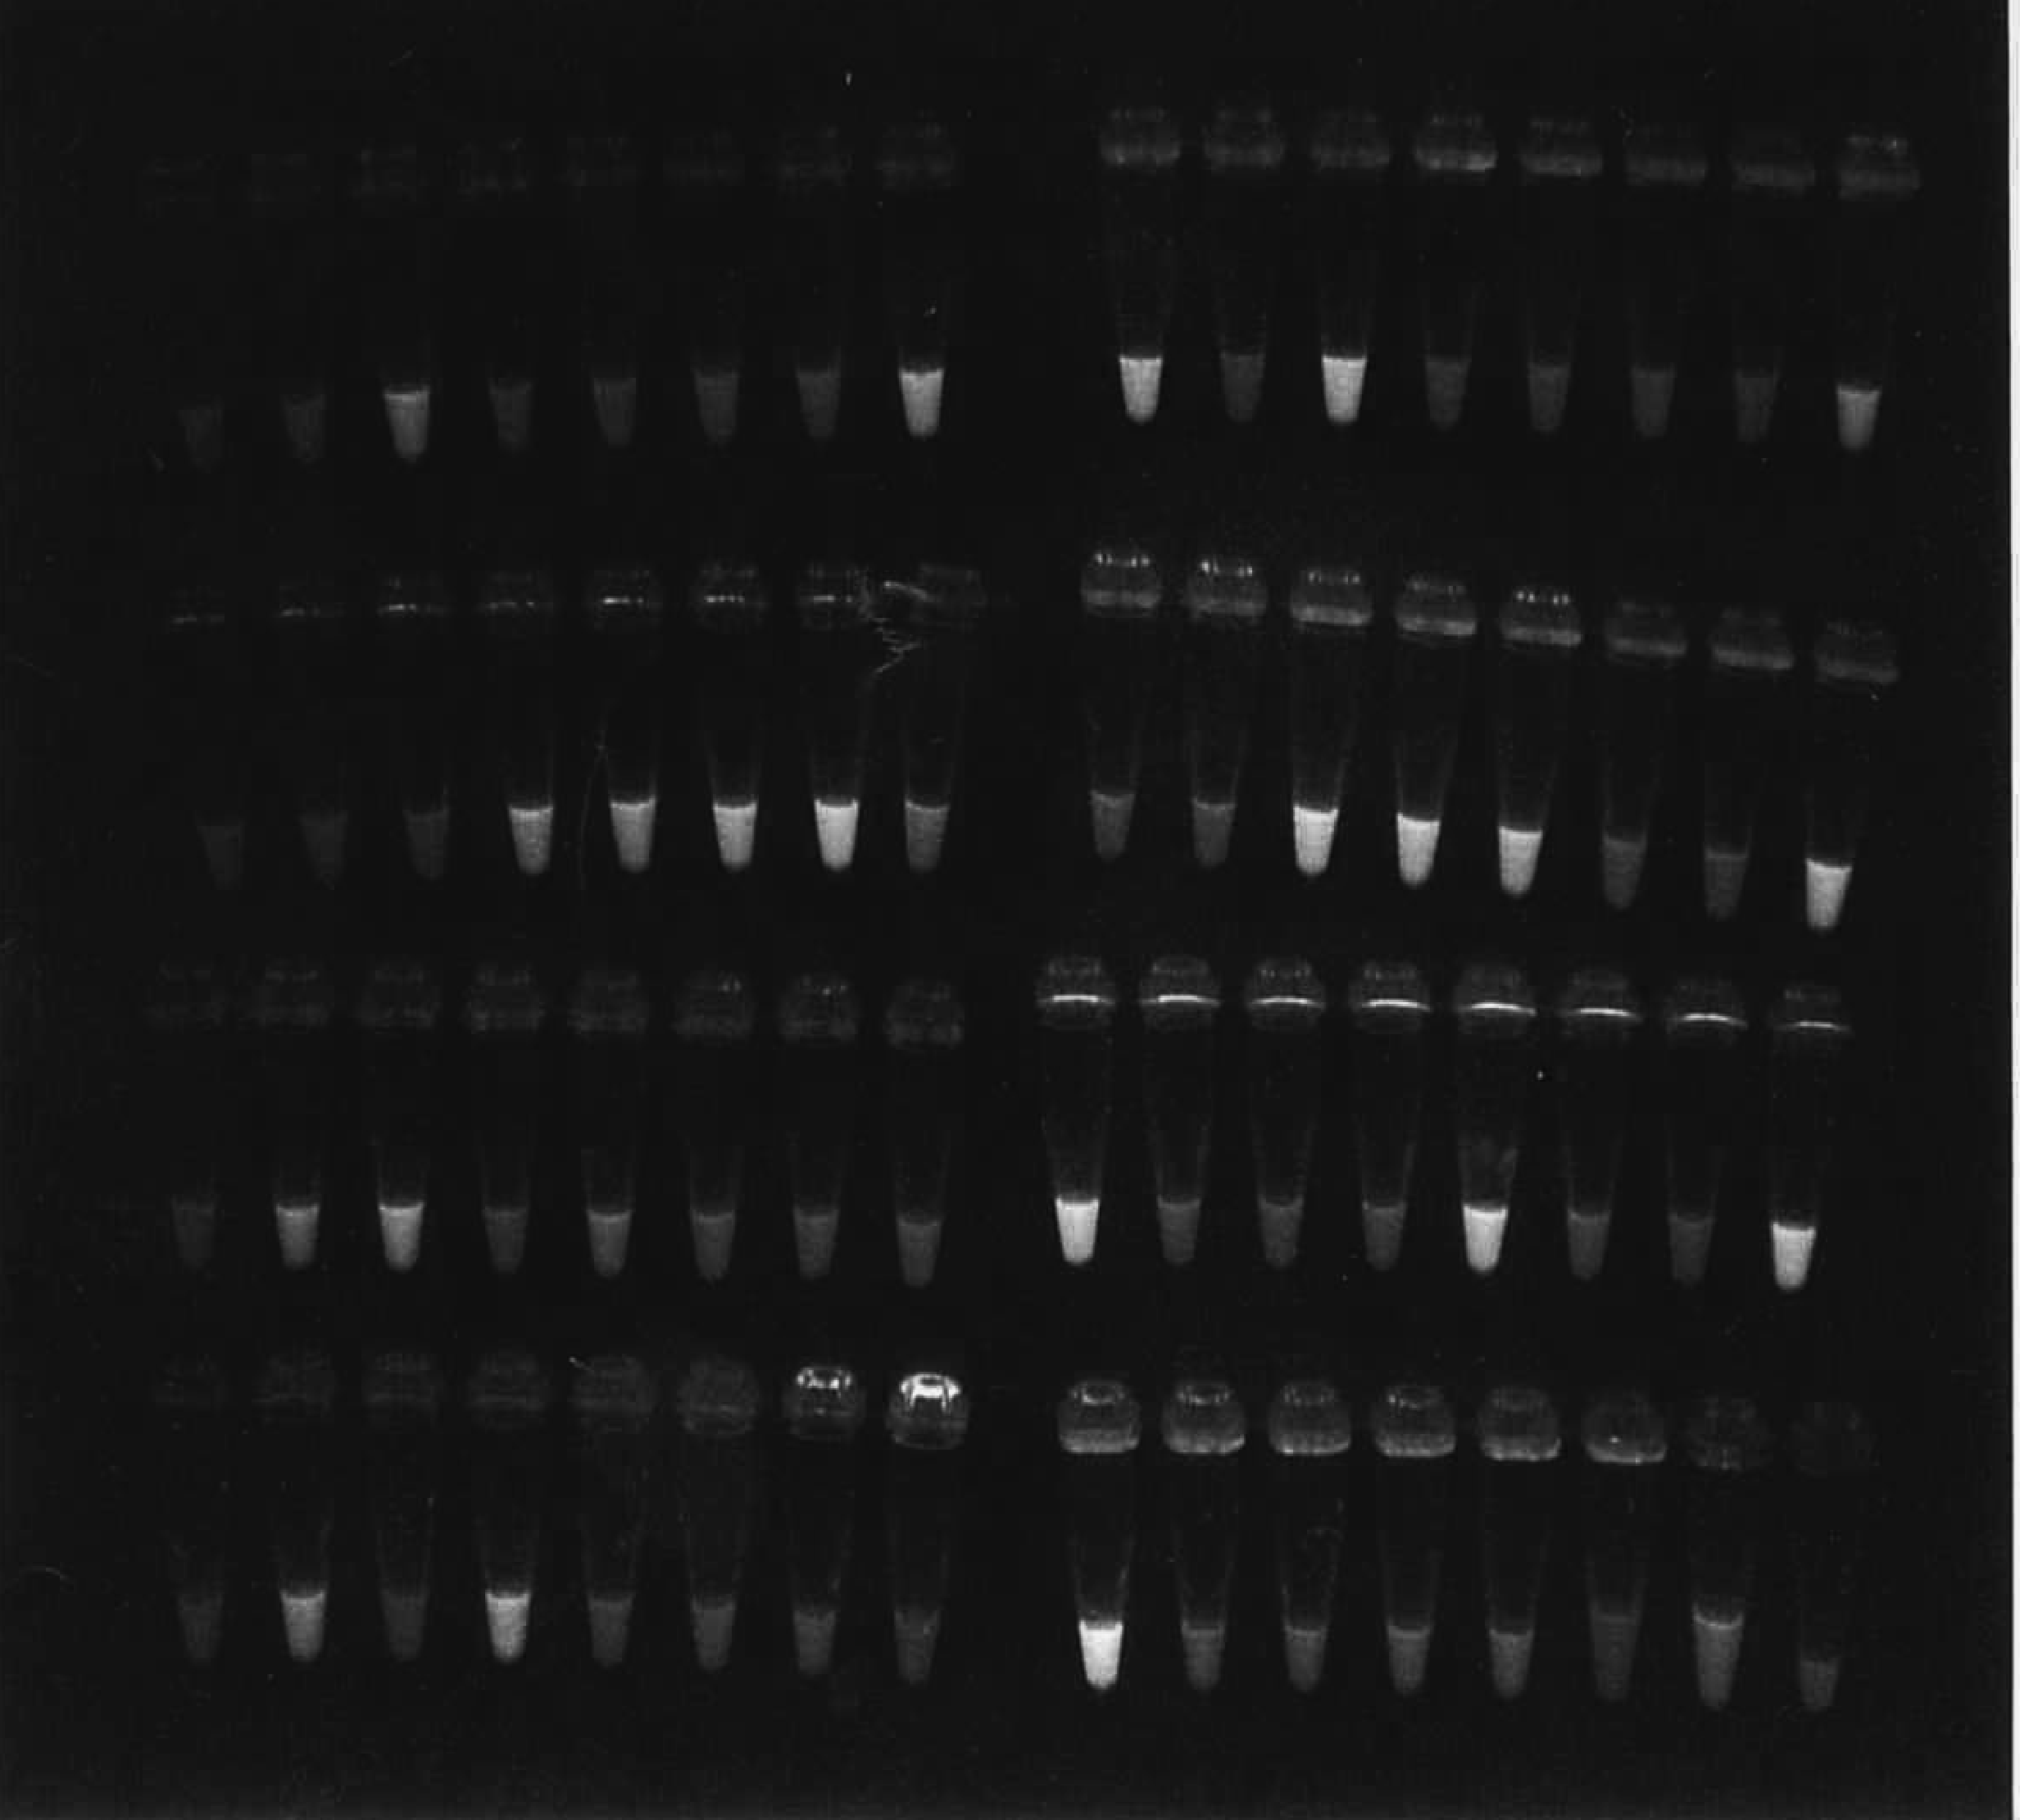
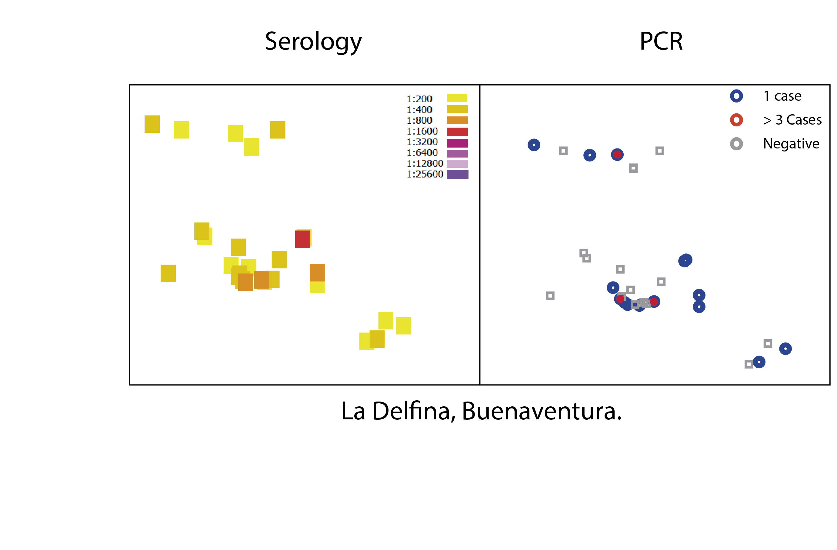
Técnicas moleculares: Del laboratorio al campo
Amplification and detection
(65°C – 40 min)
Loopamp LF-160
(-)
(+)
(-)
(+)
*Red Circles represents patients from the same Home.
LAMP fue usado en estudios de corte transversal en 10 localidades de Colombia como tecnica molecular de diagnostico en campo.
Bajo estas condiciones , LAMP detectó 23% mas casos que PCR (desde papel filtro), y 15 veces mas casos que microscopia.

Slide 26
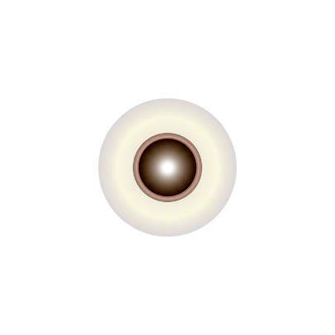
Spatial analysis
Identification of transmission sites: House level
Malaria transmission remains heterogenous and Identification and targeting high transmission foci within a village will be key.

Slide 27
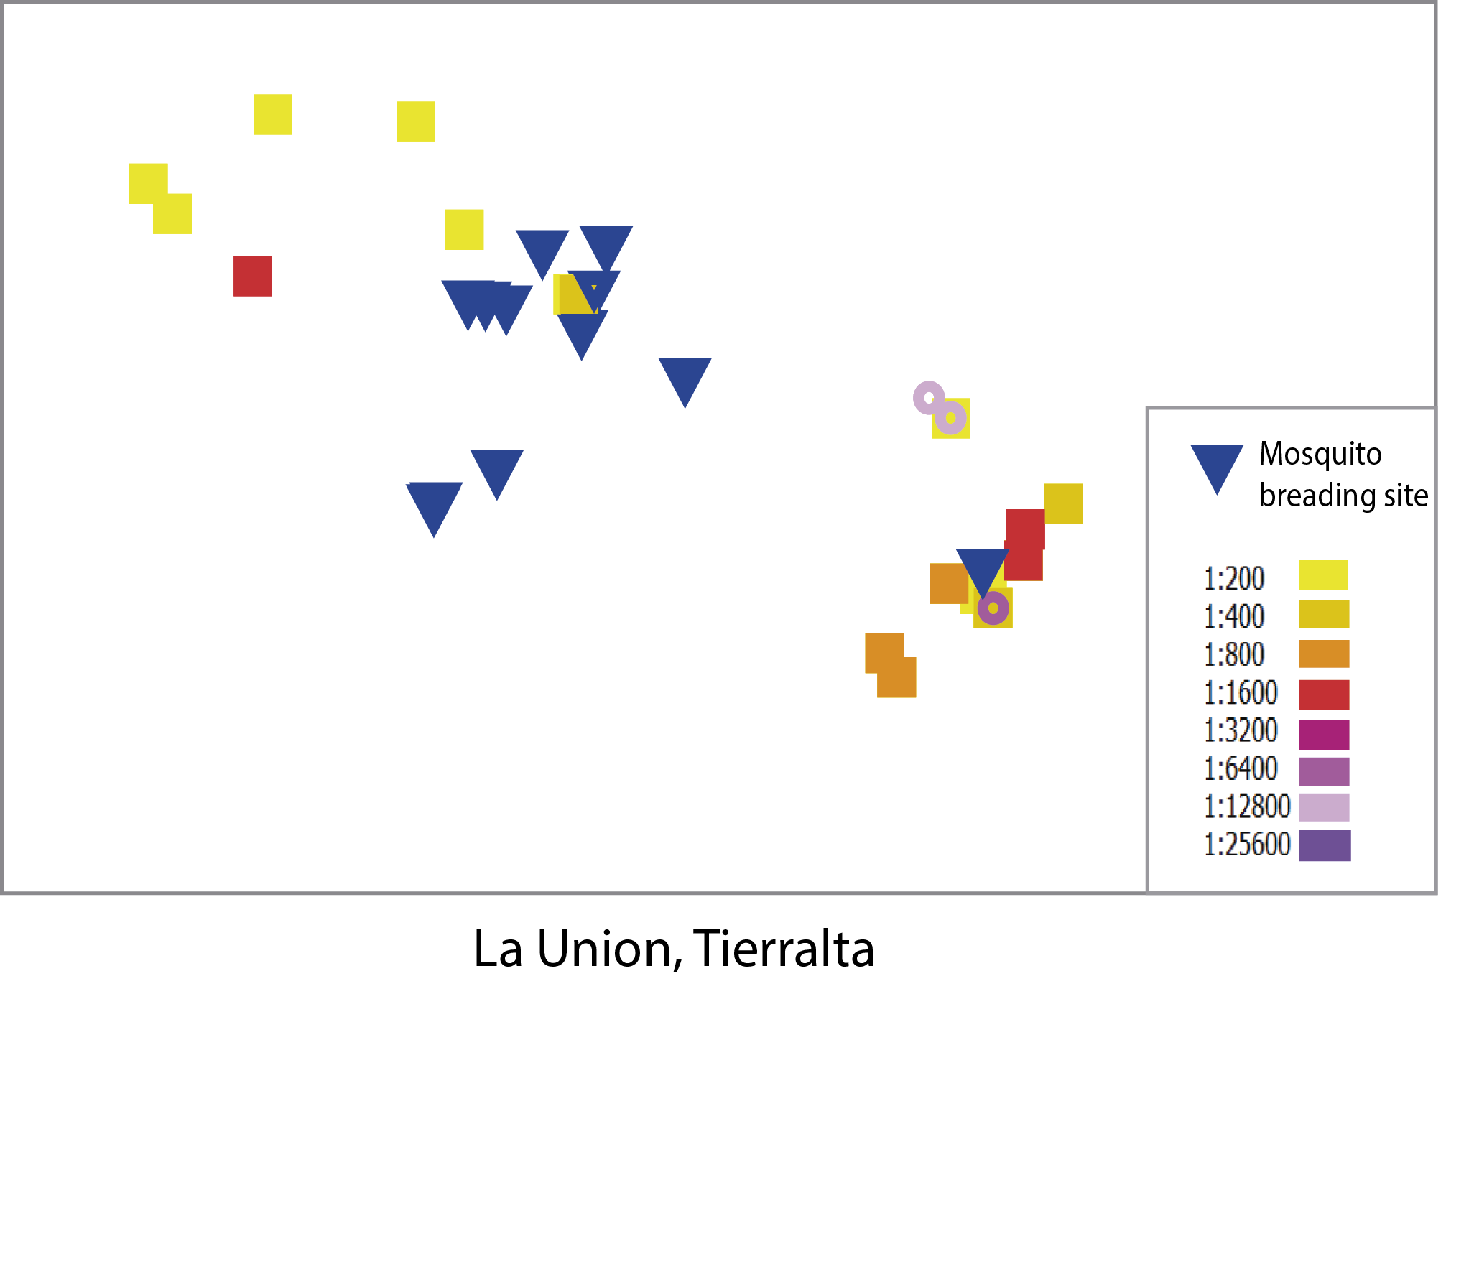
Spatial analysis
Identification of transmission sites: House level
Focal screening (FS)
Screen surrounding houses with very sensitive test to detect asymptomatic cases
Eliminate all malaria cases in area

Slide 28
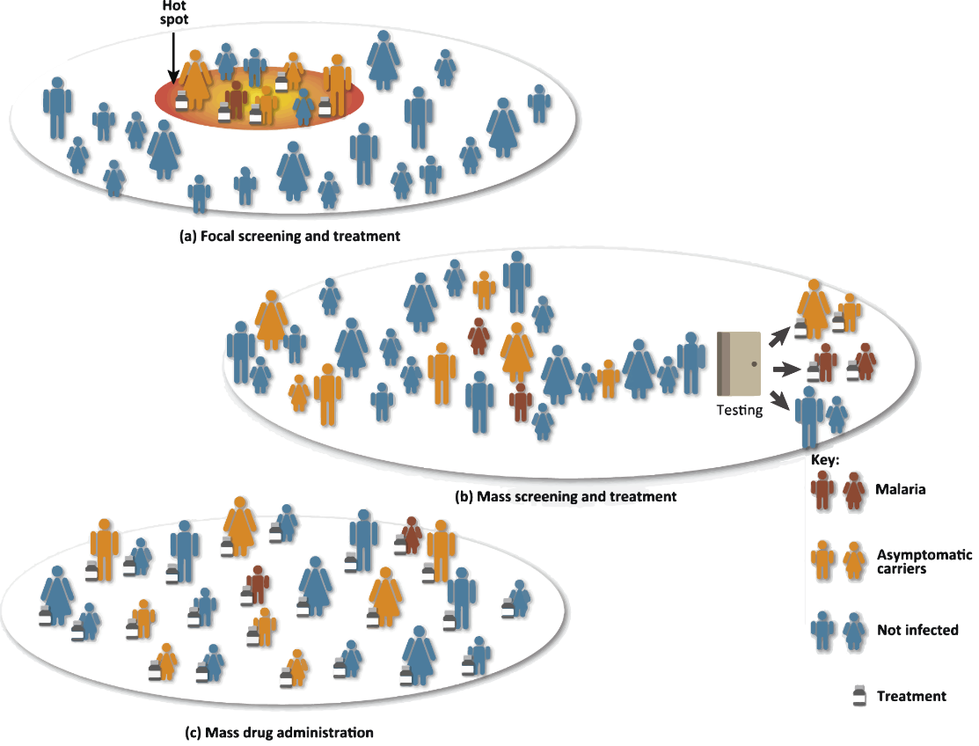
PCD vs ACD
Cases stratification
Cost and Logistics
ACD complements the identification and treatment of PCD decreases time symptoms onset and treatment.
Opportune treatment reduces infectivity to mosquito.
Routine timely data analysis will allow early detection of malaria outbreaks.

Slide 29
Resumen
Sensibilidad y especificidad similares a PCR en pacientes agudos.
LAMP detecto 18% mas casos que Microscopia en pacientes febriles.
En estudios de busqueda activa, detecto 15 veces mas casos que Microscopia.

Slide 30
Métodos de diagnóstico en diferentes condiciones endémicas
Parasitemia
100,000 ―
10,000 ―
microscopia en campo
microscopia en campo
microscopia en campo
RDTs
RDTs
RDTs
Microscopia en lab. referencia
Manejo de Caso
Microscopia en lab. referencia
Microscopia en lab. referencia
1,000 ―
PCR / LAMP
PCR / LAMP
PCR / LAMP
100 ―
10 ―
Tamizaje para eliminar infecciones asintomáticos
1 ―
Alta transmisión
Baja transmision
Elimination
D. Bell

Slide 31
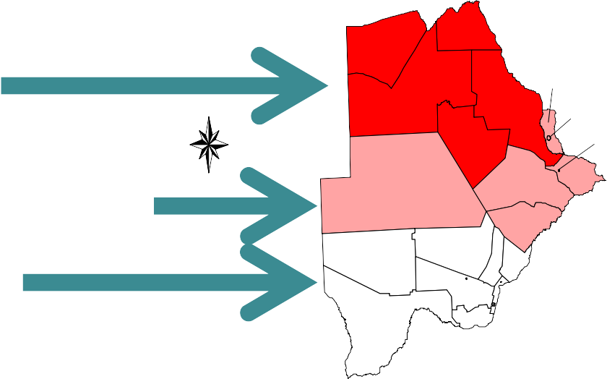
Diagnostic needs: Elimination vs. Case Mgt
Diagnostic requirements:
Stratification (good surveillance and/or new survey tools)
Routine management, good surveillance
Highly sensitive field screening tools
Screening for re-introduction
Okavango Sub-District Zone A
Ch ob e Su b- D istr ic t Zone A
N.E Distr ict Zone B
N
Nga mi S ub- District Zone A
Tutume Sub-District Zone A
F/town Zone B
S/Phikwe Zone B
Bobirwa Zone B
W
E
Boteti Sub-District Zone A
S
Gantsi District Zone B
Ser-Pal Zone B
Mahala pye Zone B
Zone C
Zone C
Zone C Zone C
5. Capacity to manage these within a country programme
Epidemiological Distribution of Malaria in Botswana

Slide 32
¿ A donde nos llevan las nuevas tecnologías y a que costo ?
Limite Tecnológico de detección.
Densidad de Parasitos detectada
PDR
100
Detección de Ácidos Nucleicos
50
Area gris para la Tamizaje para eliminacion
0
Cost (investment)

Slide 33
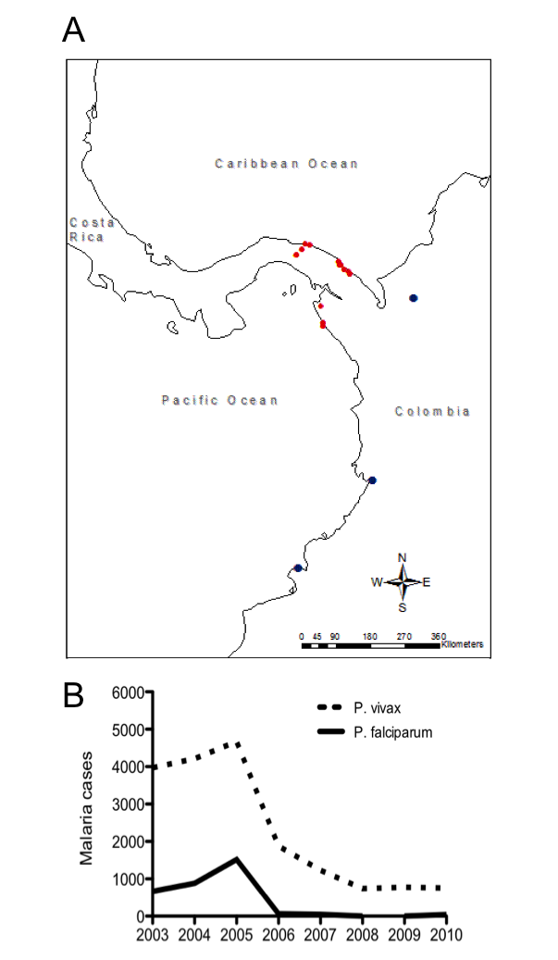
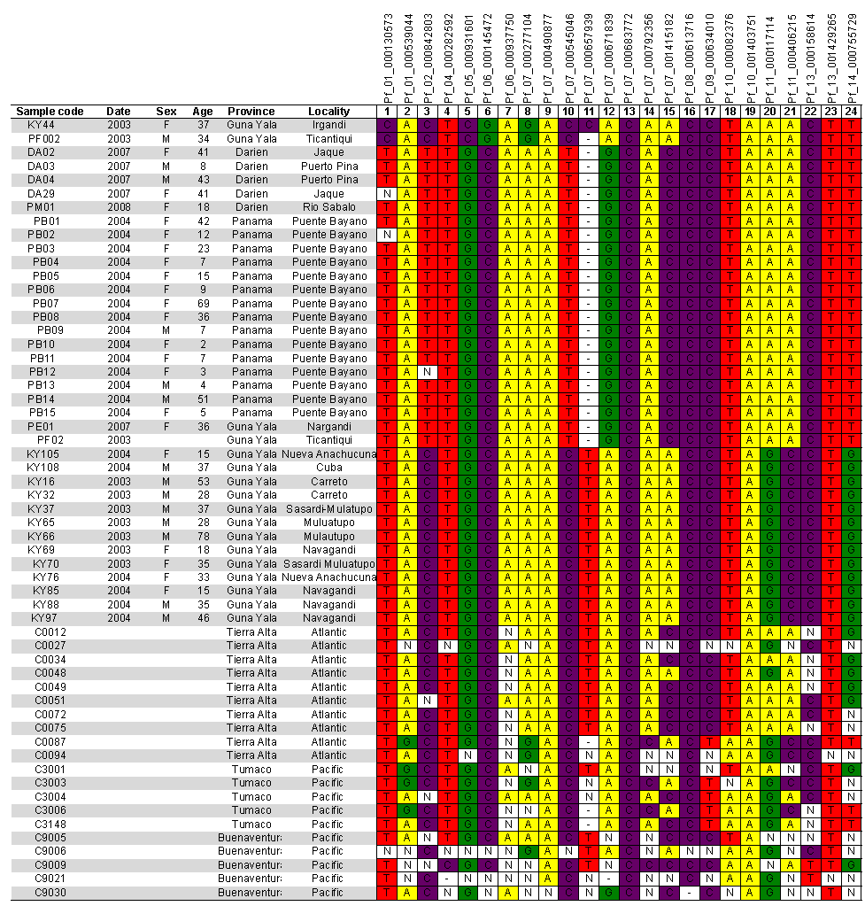
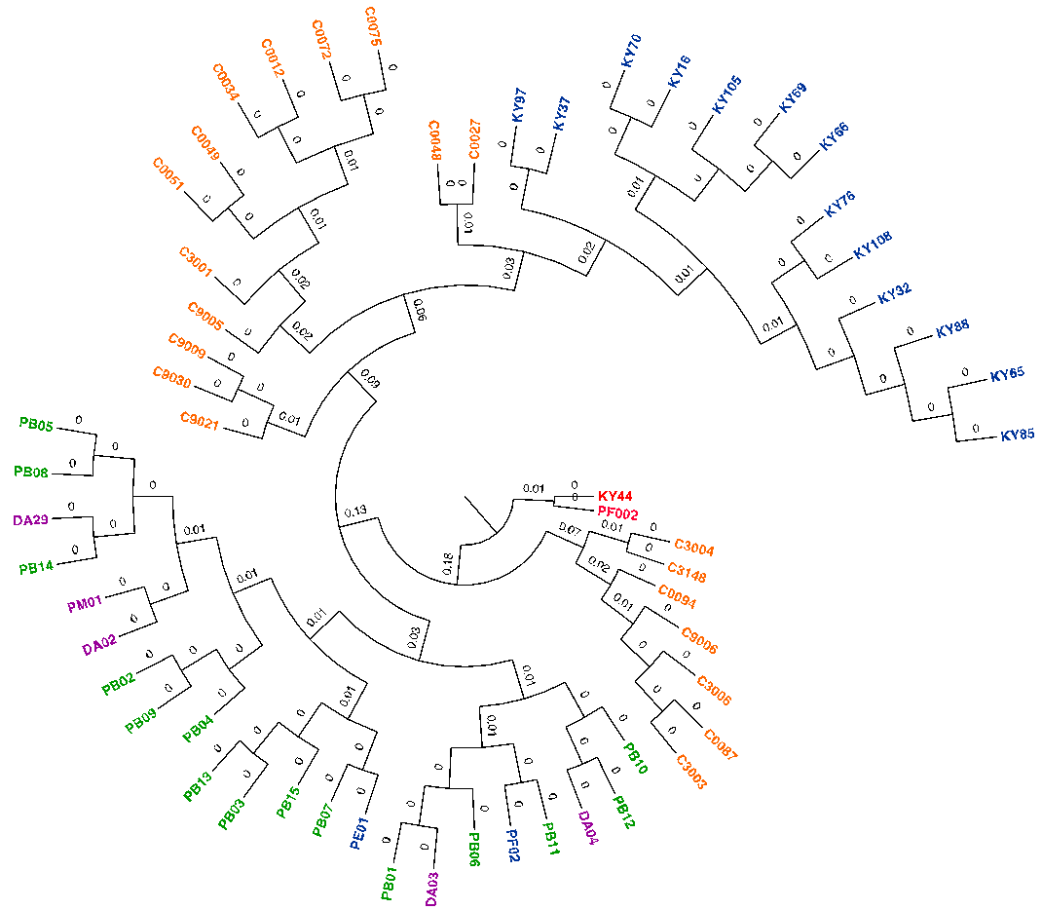
P.falciparum Barcoding
N Obaldia et al., 2014
Harvard U

Slide 34
Talleres regionales de entrenamiento
Colombia, APC-Colombia, Caucaseco
Vectors en Eliminacion de Malaria Elimination
Honduras:
Pais: Honduras
Fecha :February 24-26
Partners: Cacuaseco, National University of Colombia.
Diagnostico para diagnostioco en Elimination
Pais: Guatemala
Fecha : April 2-4
Partners: Cacuaseco,National Institute of Health/Colombia, FIND
Mapas de riesgo y sistemas de informacion
Pais : Panama
Fecha : Junio 9-11
Partners: Cacuaseco, Miami University, Georgia University.

Slide 35
Conclusiones y Recomendaciones I
La detección pasiva y activa de casos clínicos debe continuar basada en microscopía y pruebas rápidas de calidad asegurada.
Todas las infecciones, sintomáticas y asintomáticas, deben considerarse como posible fuente de transmisión y por lo tanto deben ser detectadas y tratadas.
La detección activa de infecciones asintomáticas debe hacerse con pruebas diagnósticas capaces de detectar parasitemias sub-microscópicas (pruebas moleculares).

Slide 36
Conclusiones y Recomendaciones II
La detección de casos clínicos por microscopía o pruebas rápidas debe permitir la identificación de focos de transmisión en los cuales se pueda hacer diagnóstico y tratamiento masivo focalizado basado en pruebas moleculares.
Los programas de control de malaria deben incluir dentro de su políticas, el tratamiento radical de infecciones detectadas por métodos moleculares.
El nivel del sistema de salud para el uso de las pruebas moleculares debe ser lo suficientemente cerca de la población para permitir el tratamiento oportuno de infecciones y evitar la perdida de casos.

Slide 37
Conclusiones y Recomendaciones III
Deben desarrollarse mecanismos de control de calidad y de equivalencia para los diferentes métodos moleculares existentes.
Las pruebas moleculares deben ser un complemento y no un reemplazo para las otras estrategias para la eliminación (control de vectores, uso de mosquiteros impregnados, etc.).
Se necesita más investigación para entender la utilidad y costo-efectividad de las pruebas moleculares para acelerar la eliminación de la malaria.

